Slide 1
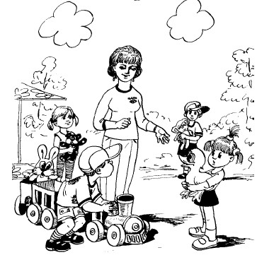
Организация познавательно-исследовательской деятельности детей дошкольного возраста
ТИМОФЕЕВА ЛИЛИЯ ЛЬВОВНА
к.п.н., доцент кафедры развития образовательных систем
Институт развития образования, г. Орел.
Член авторского коллектива
образовательной программы
дошкольного образования
«Мир открытий»

Slide 2
Образовательная область «Познавательное развитие»
Познавательное развитие предполагает развитие интересов детей, любознательности и познавательной мотивации; формирование познавательных действий, становление сознания; развитие воображения и творческой активности; формирование первичных представлений о себе, других людях, объектах окружающего мира, о свойствах и отношениях объектов окружающего мира (форме, цвете, размере, материале, звучании, ритме, темпе, количестве, числе, части и целом, пространстве и времени, движении и покое, причинах и следствиях и др.), о малой родине и Отечестве, представлений о социокультурных ценностях нашего народа, о планете Земля как общем доме людей, об особенностях её природы, многообразии стран и народов мира. (ФГОС ДО, 2.6)
«Ценность образования определяется тем, в какой мере оно формирует стремление к непрерывному росту и обеспечивает средствами осуществления этого стремления в жизни»
Дж. Дьюи

Slide 3
Образовательная область «Познавательное развитие»
Формирование целостной картины мира, расширение кругозора
Развитие познавательно-исследовательской деятельности
Формирование элементарных математических представлений
Примерная основная образовательная программа
Развитие любознательности и познавательной мотивации:
- развивать умение детей наблюдать и анализировать различные явления и события, сопоставлять их, обобщать.
Формирование познавательных действий, становление сознания:
- обогащать сознание новым познавательным содержанием (понятиями и представлениями) посредством основных источников информации, искусств, наук, традиций и обычаев;
- способствовать развитию и совершенствованию разных способов познания в соответствии с возрастными возможностями, индивидуальным темпом развития ребенка;
- целенаправленно развивать познавательные процессы посредством специальных дидактических игр и упражнений.

Slide 4
Образовательная область «Познавательное развитие»
Развитие воображения и творческой активности:
- создавать условия способствующие, выявлению и поддержанию избирательных интересов, появления самостоятельной познавательной активности детей;
- формировать познавательные отношения к источникам информации и начать приобщать к ним;
- учитывать интересы и пожелания ребенка при планировании и проведении познавательно-развлекательных и культурных мероприятий в семье и дошкольной организации.
Формирование первичных представлений о себе, других людях, объектах окружающего мира, о свойствах и отношениях объектов окружающего мира:
- формировать позитивное отношение к миру на основе эмоционально-чувственного опыта;
- совершенствовать общие и частные представления о предметах ближнего и дальнего окружения и их свойствах: форме, цвете, размере, материале, звучании, ритме, темпе, количестве, числе, части и целом, пространстве и времени, движении и покое;
- актуализировать представления о сенсорных эталонах, развивать способность предвидеть (прогнозировать) изменения свойств предметов под воздействием различных факторов и причинно-следственных связей,
- способствовать осознанию количественных отношений между последовательными числами в пределах первого десятка, определению состава любого числа первого десятка из двух меньших чисел; совершенствованию счетных и формированию вычислительных навыков, познакомить с арифметическими действиями сложения и вычитания;

Slide 5
Образовательная область «Познавательное развитие»
- развивать потребность в использовании различных способов обследования в познании окружающего;
- содействовать процессу осознания детьми своего «Я», отделять себя от окружающих предметов, действий с ними и других людей;
- содействовать формированию способности самопознанию на основе широкого использования художественной деятельности;
- развивать представления детей о себе в будущем, используя фантазирование;
- развивать способность определять основание для классификации, классифицировать предметы по заданному основанию.
Планета Земля, особенности её природы, многообразие стран и народов мира:
- формировать представление о взаимоотношениях природы и человека, доступное детям постижение системы «Человек – природная среда»;
- способствовать развитию ответственного бережного отношения к природе;
- развивать чувство ответственности за свои поступки по отношению к представителям живой природы. (ПООП ДО)

Slide 6
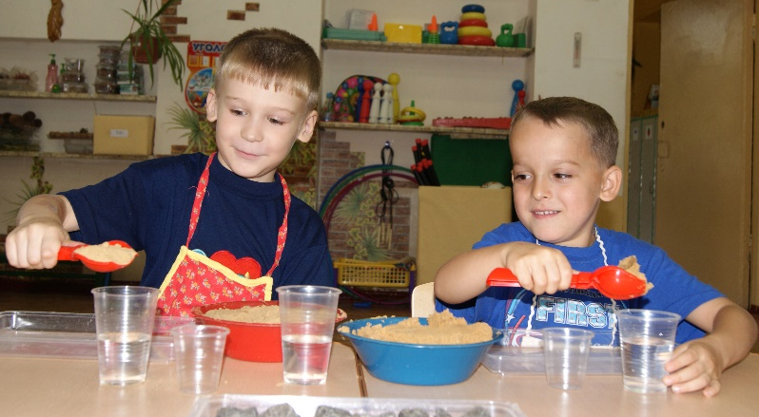
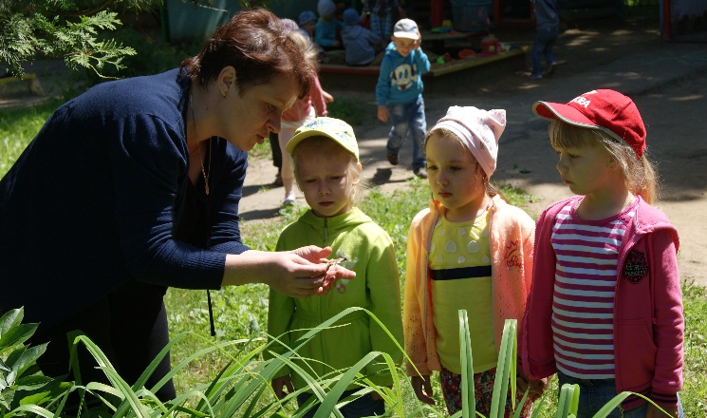
Познавательно-исследовательская деятельность
Познавательно-исследовательская деятельность в дошкольном детстве представляет собой активность, направленную на постижение окружающего мира.
На протяжении дошкольного детства познавательно-исследовательская деятельность сопровождает игру, продуктивную деятельность, вплетаясь в них в виде ориентировочных действий, опробования возможностей различных материалов, обдумывания и рассуждения об окружающих вещах и явлениях.
Формы организации познавательно-исследовательской деятельности: наблюдение, экспериментирование, беседа, познавательный рассказ, дидактические и конструктивные игры, коллекционирование, моделирование, познавательно-исследовательские проекты, решение проблемных ситуаций.

Slide 7

Системно-деятельностный подход
Суть системно-деятельностного подхода в следующем:
личностное, социальное, познавательное развитие детей
определяется характером организации их деятельности.
Культурные практики
Культурные практики – разнообразные, основанные на текущих и перспективных интересах ребенка виды самостоятельной деятельности, поведения и складывающееся с первых дней его жизни пространства собственного действия и опыта, это обычные для него способы и формы самоопределения и самореализации, тесно связанные с экзистенциальным содержанием его бытия и со=бытия с другими людьми. Это – поиск и апробация новых способов и форм деятельности и поведения в целях удовлетворения разнообразных познавательных и прагматических потребностей.
Культурные практики – это автономное приобретение различного опыта общения и взаимодействия с людьми, приобретение нравственного и эмоционального опыта сопереживания, помощи, альтруизма, эмпатии, гордости, радости, печали, волевых усилий. (по Н.Б. Крыловой)

Slide 8
Образовательные ситуации
Главный признак ситуации – «одноактность и неповторимость всех жизненных положений, открывающихся переживанию и деятельности. Разнообразие этих положений и создает всю полноту жизни» (Н. Хартманн).
Все виды ситуаций предполагают активизацию операций мышления: сравнение, анализ, синтез, классификация, сериация, абстрагирование, обобщение.
Культурные практики
Естественная ситуация: взрослый акцентирует внимание детей на каком-либо противоречии, конфликте, обстоятельстве, в которые они непосредственно включены.
Специально созданная ситуация: преднамеренное моделирование противоречия, в разрешение которого включаются дети.
Воображаемая ситуация: разрешение детьми противоречия, которое не представлено в их опыте, в которое они не включены непосредственно.

Slide 9
Личностно ориентированная образовательная ситуация
Особенности ЛООС
субъектная позиция ребенка;
непосредственное погружение в деятельность, активность и самостоятельность детей;
партнерская позиция педагога;
развивающий характер;
потенциал для формирования предпосылок учебной деятельности;
широкие возможности для индивидуализации образовательного процесса, применения детьми знаний, умений и опыта, формирования компетенций.
Структура ЛООС соответствует структуре деятельности
мотив,
цель,
планирование деятельности,
ориентировочные действия (переработка текущей информации, оперативный образ, принятие решения),
действия по реализации плана (исполнительные акты – по А.Н. Леонтьеву),
проверка результатов и коррекция действий. (А.Н. Леонтьев, С.Л. Рубинштейн, П.Я. Гальперин, Б.Ф. Ломов, В.Д. Шадриков)

Slide 10
Приемы создания мотивационной и целевой основ деятельности
ЛООС
Программные задачи
Возникновение цели деятельности
Актуализация мотивов
- Познавательный интерес
- Самоутверждение
- Самореализация
- Удовлетворение
- Общение
- Игровая ситуация
- Проблемная ситуация
- Практическая задача
- Познавательная задача
Мотивационно-ориентировочный этап

Slide 11

Выбор форм организации познавательно-исследовательской деятельности
Наблюдение – это целенаправленное восприятие явлений окружающей действительности, в ходе которого получают знания о внешних сторонах, свойствах и отношениях изучаемых объектов.
Детское экспериментирование – это практическое выполнение ребенком действий с объектами в целях познания их свойств, связей и зависимостей. Действуя самостоятельно, производя пробы поискового и подражательного характера, ребенок приобретает наиболее полный личный опыт экспериментирования. (Н.Н. Поддъяков)
Эвристическая беседа – это
вопросно-ответная форма обучения,
когда вместо сообщения детям готовых
знаний педагог помогает им при помощи
системы вопросов прийти к новым понятиям
и выводам. Беседа проводится с опорой
на опыт обучающихся. (М.Н. Скаткин)

Slide 12
Структура наблюдения
1. Мотив включения ребенка в деятельность. Взрослому важно помнить, что помимо любознательности, мотивами активного участия в наблюдении для дошкольников могут стать интерес к предложенной им игровой, практико-ориентированной или проблемной ситуации, эмоциональный отклик на нее, подражание старшим и т.д. Надежным способом создания мотивационной основы познавательно-исследовательской деятельности является способность педагога удивить воспитанников, преподнести изучаемый объект или явление с неожиданной стороны.
Решая задачи обучения, воспитания, развития дошкольников, воспитателю важно уметь опираться на их личностные мотивы: стремление достичь объективно и субъективно значимого результата, проявить себя, самоутвердиться; пообщаться со сверстниками, взрослыми, получить удовольствие от решения интеллектуальной задачи и др.
2. Цель наблюдения. Педагог должен уметь использовать естественные (возникающие в повседневной жизни) или создавать искусственные образовательные ситуации, пробуждающие познавательные потребности детей. На их основе у дошкольников будут возникать конкретные цели (узнать что-либо, проверить свои предположения, понять взаимосвязь, выявить закономерность, найти решение практической задачи, разрешить проблему), достичь которых можно с помощью наблюдения.
3. План действий по достижению цели. Начиная с 4 лет, можно учить детей выделять действия по достижению цели – составлять элементарный план наблюдения. Педагог учит воспитанников определять условия проведения наблюдения, конкретные познавательные действия, варианты распределения задач в паре (группе), актуальные для данной ситуации правила осуществления наблюдения (см. ниже).
4. Осуществление детьми наблюдения. Содержание и логика организации данного этапа связаны с тем, какая разновидность наблюдения организуется, с возрастными особенностями детей (см. ниже).
5. Подведение итогов. Основным результатом наблюдения является достижение цели. Важно, чтобы результат был наглядным для детей, чтобы совершенное ими открытие было четко сформулировано, зафиксировано и в дальнейшем получило применение.

Slide 13
Виды наблюдений
Распознающее наблюдение используется для формирования у младших дошкольников представлений о разнообразии объектов живой и неживой природы, выявления их особенностей, признаков, качеств, характерных действий.
Длительное наблюдение проводится с целью выявления особенностей роста и развития растений, ознакомления с сезонными изменениями в живой и неживой природе, с жизненными циклами растений и животных.
Сравнительное наблюдение организуется для выявления общего и особенностей в объектах и явлениях.
Дедуктивное наблюдение позволяет по отдельным фрагментам восстановить картину недавних событий, выявить причинно-следственные связи в природе или деятельности человека.
Самонаблюдение – значимый способ самопознания, ознакомления с социальными нормами. Самонаблюдение требует определенного уровня развития рефлексии и в то же время является фактором становления рефлексивных способностей. Уже во второй младшей группе можно учить детей следить за своим самочувствием, осуществлять самонаблюдение в ходе двигательной деятельности, при необходимости менять ее характер. В старшем дошкольном возрасте самонаблюдение помогает ребенку оценить соответствие собственных действий знакомым правилам.

Slide 14
Советы по организации наблюдения
Как организовать наблюдение в соответствии с требованиями ФГОС дошкольного образования.
Как научить детей использовать наблюдение как способ познания.
Как научить детей различными способами фиксировать результаты наблюдений.
Как научить детей выявлять взаимосвязи в природе, делать выводы.
Как и зачем учить детей организовывать самонаблюдение.
Как учить детей взаимодействовать в ходе наблюдения.
Как знакомить детей с правилами осуществления наблюдений.
Как обеспечить эмоциональное общение детей с природой.
Как организовывать наблюдение с учетом возрастных особенностей дошкольников.
Подготовительная к школе группа
Дедуктивное наблюдение «Приближается ли гроза?»
Образовательные области: «Познавательное развитие», «Речевое развитие».
Программные задачи: познакомить детей со способом поиска ответа на вопрос «Приближается ли гроза?»; учить высказывать предположение, фиксировать и сравнивать результаты измерений, делать вывод; активизировать в речи и уточнить понятия, связанные с наблюдаемыми явлениями природы.
Ход работы
Педагог организует наблюдение из окна, обращает внимание на явления, связанные с грозой, предлагает детям высказать предположение, отвечая на вопрос «Скоро ли закончится гроза?». Воспитатель предлагает детям познакомиться со способом поиска ответа на этот вопрос. Интерес детей к предлагаемой работе определяет цель предстоящей познавательно-исследовательской деятельности.
Педагог учит детей осуществлять наблюдение, подсчитывать и сравнивать время между вспышкой молнии и ударом грома, обозначать полученные значения цифрой или при помощи счетных палочек, сравнивать их, делать выводы.

Slide 15
Альбом наблюдений «Веселые деньки»

Slide 16


Возрастные особенности младших дошкольников
Развивается познавательная форма общения, наступает возраст «почемучек».
Главный мотив общения со взрослым – познание окружающего мира.
Становление познавательных процессов происходит через игру.
Активно развивается память.
Доминирует непроизвольная зрительно-эмоциональная память.
Ведущим является наглядно-действенное мышление.
Ребенок способен недолгое время целенаправленно наблюдать, рассматривать, искать.
Начинает формироваться произвольность поведения, которая предполагает наличие умения удержать в сознании цель деятельности, планировать процесс ее достижения.

Slide 17



Составные формы организации детских видов деятельности
Составные формы организации детских видов деятельности состоят из простых форм, представленных в разнообразных сочетаниях.
игровые ситуации,
игры-путешествия,
творческие мастерские,
детские лаборатории,
творческие гостиные,
творческие лаборатории,
целевые прогулки,
экскурсии,
интерактивные праздники.

Slide 18
Игровые ситуации

Slide 19
Возрастные особенности старших дошкольников
Возрастает инициативность и самостоятельность ребенка в отношениях со взрослым.
Ребенок интересуется рассуждениями взрослого.
У детей формируется позиция самых старших, умелых и опытных в детском саду.
Память становится произвольной, эмоционально-насыщенный материал запоминается лучше и легче включается в долговременную память.
Преобладает наглядно-образное мышление.
Внимание становится произвольным, повышается его объем.
Формируется умение подчинять свои действия заранее поставленной цели, преодолевать препятствия.
Мотивационно-ориентировочный этап
Поисковый этап
План
Практический этап
Действия по реализации плана
Цель
Мотивы
Рефлексивно-оценочный этап
Осмысление и оценка результатов

Slide 20
Структура образовательных ситуаций
Компоненты деятельности | Этапы работы | Задачи, решаемые в совместной деятельности педагога и детей
ЛООС → цель (мотив) включения детей в деятельность | Мотивационно-ориентировочный | Выявление сути задачи, проблемы, актуализация потребности ее разрешить, формулировка цели, волеизъявление детей.
План | Поисковый | Поиск путей решения задачи (проблемы), необходимых знаний, умений, определение порядка действий.
Исполнительская часть | Практический | Реализация плана (использование педагогом различных форм организации детских видов деятельности, позволяющих, с одной стороны, разрешить проблему, с другой – решить программные задачи).
Оценка | Рефлексивно-оценочный | Выявление факта и путей достижения цели (решения задачи, разрешения проблемы), применявшихся знаний, умений, нашедших применение личностных качеств детей.

Slide 21
Предпосылки учебной деятельности
- овладение культурными способами действий;
- умение выделять игровую (практическую, познавательную) задачу и превращать ее в самостоятельную цель деятельности;
- умение работать по инструкции;
- формирование субъектной в разных видах деятельности;
- контроль за способом выполнения своих действий и их оценка;
- сформированность личностного (мотивационного) компонента деятельности;
- произвольность, управляемость поведения.
Педагог – поддерживает самостоятельную деятельность детей, координирует, организует, инициирует совместную деятельность, выступает в качестве партнера ребенка и его семьи.

Slide 22
Практический этап ЛООС
Выбор форм организации видов детской деятельности с учетом необходимости:
сохранения сюжетной и мотивационной основы ЛООС;
чередования видов активности;
решения задач разностороннего развития детей;
поддержание познавательного интереса, активности детей;
обеспечения максимальной самостоятельности детей при выборе средств и осуществлении деятельности;
сохранение приоритета практических методов, использование активных методов организации детских видов деятельности.

Slide 23
Рефлексивно-оценочный этап
Фиксируемые результаты:
достижение цели;
реализация плана;
пути решения задачи (разрешения проблемы, преодоления затруднения, проверки предположения), выявление обобщенных способов;
«приобретения» (интеллектуальные, практической направленности, личностные, коммуникативные и др.)

Slide 24
Алгоритм конструирования образовательной ситуации
Анализ программных задач, их конкретизация.
Определение оптимальных форм организации познавательно-исследовательской деятельности, других видов деятельности.
Разработка ситуации (игровой, проблемной), способа представления познавательной или практической задачи.
Рассмотрение вариантов актуализации мотивов детей, создания целевой основы деятельности, планирования действий по достижению цели.
Описание конкретных форм организации детских видов деятельности (беседы, познавательные рассказы, дидактические игры, коммуникативные ситуации, игровые упражнения, наблюдения, эксперименты и т.д.).
Выстраивание рефлексивного этапа.

Slide 25

Издательство
«БИНОМ. Лаборатория знаний»
Сайт издательства http://lbz.ru
Сайт интернет-магазина
http://www.tdabris.ru/

